Slide 1
Amigo 프로젝트 개인 엄무 진행사항
팀원:최해군

Slide 2
엄무 리스트
1.자유게시판 화면 구현 (Bootstrap)
2.스프링mvc 적용 DB연동
3.게시판 글작성,조회,수정,삭제 구현

Slide 3
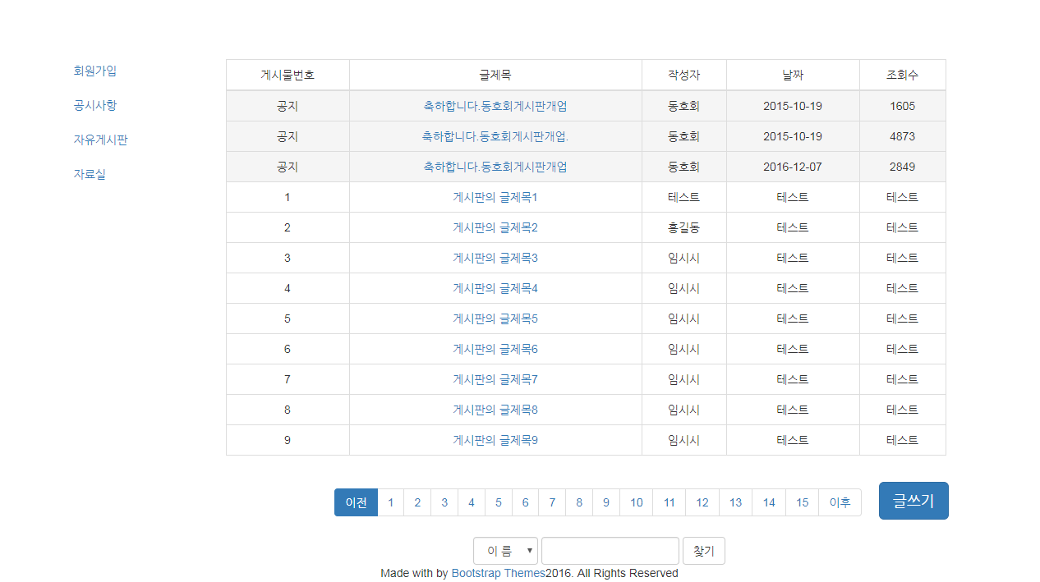

Slide 4
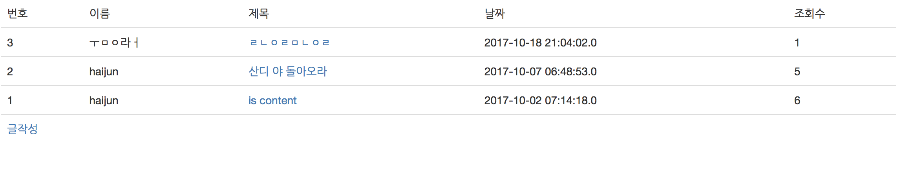
게시판 리스트 화면

Slide 5
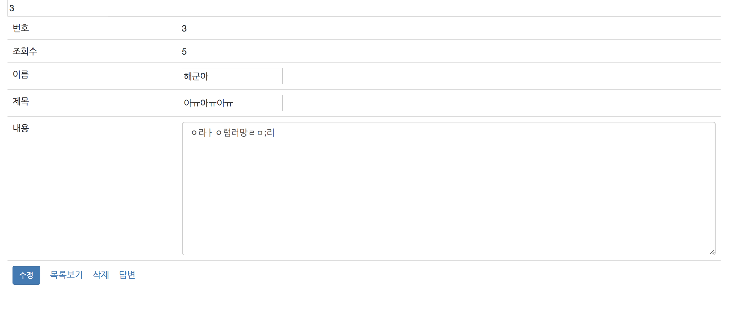
글상세 내용 보기

Slide 6
글내용 수정
수정을 클릭 하면 수정내용 변경 되면서
리스트 화면에 돌아 갑니다.

Slide 7
글삭제 구현
글내용 보기 에서 삭제 클릭 하면 리스트
페이지 이동

Slide 8
여기까지 게시판 기본 기능구현
1.다음 작업 역할은 아작스 이용해서 로그인 아이디 체크 구현
2.그리고 1:1 질문 페이징처리 과 화면 구현

